Slide 1
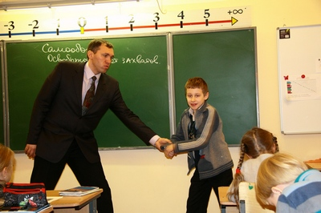
«Воспитание личности безопасного типа». Семинар учителей ОБЖ в МАОУ СОШ №167
Рулев Михаил Александрович,
кандидат педагогических наук, учитель высшей категории
МБОУ Гимназия 205 «Театр» г. Екатеринбурга,
автор курса «Личная безопасность ребенка».
http://filimon11.ru, filimon11@yandex.ru,
8-912-24-18151
21.01.2015

Slide 2
В социальной сфере и сфере криминогенных опасностей можно выделить три типа личности:
- Тип жертвы – виктимный (от англ. victim – «жертва») тип личности. Личность, подверженная риску стать жертвой опасности в связи с бездействием, недальновидностью, неспособностью предвидеть, избегать опасности и, если надо, действовать.
- Личность безопасного типа. Личность, способная анализировать риски, предвидеть опасности и угрозы, зависящие и независящие от его деятельности, избегать опасности и опасные ситуации и, в случае необходимости, действовать. Действовать рационально и со всей ответственностью и пониманием происходящего.
- Личность агрессорного типа (социально–опасный тип личности) можно охарактеризовать как личность, деятельность которой отчасти является причиной опасной ситуации и носит социально опасный характер, воздействие направлено на других членов социума. Например, хулиганство: в данном случае есть агрессоры – преступники (хулиганы) и жертвы (потерпевшие).

Slide 3
Личность безопасного типа поведения: психологическая и социальная характеристики
Психологическую устойчивость
личности безопасного типа
обусловливает
осознание возможных угроз и опасностей
по отношению к себе.
Психологическая готовность личности безопасного типа объясняется - предвидением опасностей; - осознанием возможностей уклониться от опасностей; - наличием навыка преодоления опасности.

Slide 4
Личность безопасного типа поведения: психологическая и социальная характеристики
Социальная характеристика личности безопасного типа выражается в активности человека в обществе, в применении опасных и безопасных способов самореализации в условиях взаимодействия с природой, инфраструктурой города, общественно-правовых отношений в обществе, общения с другими людьми, своего личного физического развития

Slide 5
Изучение правил безопасного поведения как фактор развития личности ребенка. Методика обучения учащихся
Основы теории развивающего обучения были заложены Львом Семеновичем Выготским, советским психологом, при рассмотрении им вопроса о соотношении обучения и развития.
Психологический закон гласит: прежде чем ты хочешь призвать ребенка к какой - либо деятельности, заинтересуй его ею, порази его чувства.
Это нужно не только как средство для лучшего запоминания и усвоения, но и как самоцель.
Только то знание может привиться, которое прошло через чувство ученика.

Slide 6
Соотношение зон актуального и ближайшего развития (по Л.С. Выготскому).
…Существенным признаком обучения является то, что оно создает зону ближайшего развития, т. е. вызывает у ребенка к жизни, пробуждает и приводит в движение ряд внутренних процессов развития….
Всякое обучение является источником развития, вызывающим к жизни ряд таких процессов, которые вне обучения вообще сделались бы невозможными.
Зона (уровень) актуального развития характеризует успехи развития, итоги развития на вчерашний день, а зона ближайшего развития характеризует умственное развитие на завтрашний день.

Slide 7
Теория деятельности
С точки зрения Алексея Николаевича Леонтьева, выдающегося советского психолога, доктора педагогических наук, профессора, деятельность выступает исходным моментом формирования психики.
Именно в процессе специально организованной деятельности в ходе обучения и происходит развитие ребенка.

Slide 8
Мотив деятельности. Самооценка результатов деятельности
Очень важным является вопрос о том, что побуждает человека в обеспечении своей безопасности быть деятельным, т.е. что является причиной, источником активности личности.

Slide 9
Мотив деятельности. Самооценка результатов деятельности
Источником активности личности являются ее потребности. Именно потребности побуждают человека действовать определенным образом и в определенном направлении.
Потребность – это состояние человека, выражающее его зависимость от конкретных условий существования.

Slide 10
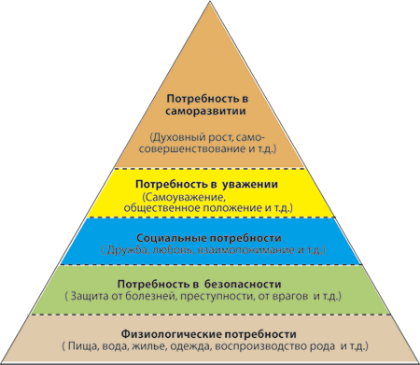
Пирамида Маслоу

Slide 11
Безопасность – базовая потребность
Абрахам Маслоу, видный американский психолог, основатель гуманистической психологии, считает, что уверенность в собственной безопасности позволяет индивиду испытывать более высокие потребности и импульсы, а также двигаться к зрелости.
Угроза безопасности – означает отступление назад, к более фундаментальному уровню.
Безопасность является базовой потребностью ребенка.
Удовлетворение этой потребности обеспечивает нормальное или ускоренное развитие ребенка.

Slide 12
Чему учить и когда учить (П. Статмен). Общие рекомендации по обучению правилам личной безопасности (модель взаимодействия).
Учите ваших детей правилам личной безопасности только тогда, когда они готовы усвоить и запомнить их.
Не пытайтесь обучать вашего ребенка слишком многим навыкам сразу, чтобы не ошеломить или не смутить его. Учите постепенно, шаг за шагом.
Обучая навыкам личной безопасности младших школьников, вначале определите, усвоили ли они дошкольные навыки.

Slide 13
Чему учить и когда учить (П. Статмен). Общие рекомендации по обучению правилам личной безопасности (модель взаимодействия).
Повторяя и закрепляя специфические навыки безопасности, начните там, где ваш ребенок чувствует себя смущенно или неуверенно.
Периодически повторяйте каждое пройденное правило безопасности.
Внимательно следите за результатом.

Slide 14
Чему учить и когда учить (П. Статмен). Общие рекомендации по обучению правилам личной безопасности (модель взаимодействия).
Постарайтесь предугадать, когда вашему ребенку понадобится узнать или применить какой-либо особый навык.
Начните давать информацию или обучать навыку за несколько недель до того, как он понадобится ребенку, для более прочного усвоения материала.
Каждый ребенок постигает навыки личной безопасности по-своему. Вам придется потратить больше времени на одни навыки и меньше на другие, в зависимости от сильных и слабых сторон вашего ребенка.

Slide 15
Пола Статмен. 5 ступеней обучения навыкам безопасного поведения.
Когда ребенок переходит дорогу сам | Когда незнакомец предлагает конфету
Защита: переводите ребенка через дорогу за руку, пока он слишком мал, чтобы делать это самостоятельно. | Защита: будьте рядом с ребенком во всех ситуациях, когда какой-либо незнакомец может предложить ему конфету.
Подготовка: объясните ребенку, что, прежде чем сойти на проезжую часть, он должен посмотреть в обе стороны улицы и, лишь убедившись, что машин нет или горит зеленый сигнал светофора, быстро перейти улицу, остерегаясь машин , поворачивающих из-за угла. | Подготовка: объясните ребенку, что он должен спросить вашего разрешения, прежде чем взять конфету у незнакомого человека.
Тренировка: пойдите с ребенком на перекресток; спросите его, когда можно переходить улицу, перейдите с ним на другую сторону, обсуждая, чего нужно остерегаться на переходе; повторяйте это упражнение несколько дней или недель в зависимости от успехов ребенка. | Тренировка: разыграйте с ребенком несколько ситуативных сценок, представляясь разного рода незнакомцами, предлагающими ему конфеты; добивайтесь, чтобы ребенок во всех случаях отвечал «нет» и говорил, что должен сначала получить ваше разрешение.
Побуждение: повторяйте ребенку время от времени, что он должен строго следовать усвоенным правилам перехода улицы; спустя определенное время это можно делать все реже и реже. | Побуждение: повторяйте ребенку время от времени, что он должен спросить разрешения взрослых, прежде чем взять конфету у незнакомца. Заметив, что он не следует этому правилу, повторите курс тренировок, пока не убедитесь, что он усвоил это правило и следует ему.
Упреждение: при необходимости перехода улицы с оживленным движением или специфическими сигналами светофора, указателями, объясните ребенку их значение и потренируйтесь в переходе вместе. | Упреждение: если ребенок будет один играть на детской площадке, ходить в школу и магазин, объясните ему, как вести себя при неожиданных контактах с незнакомцами, предлагающими конфету или что-то еще.

Slide 16
Защита, подготовка, тренировка, побуждение, упреждение.
Сравнивая эти два примера, нетрудно убедиться, что пять этапов обучения ребенка безопасному переходу улицы в принципе применимы и для того, чтобы научить его не брать конфеты у незнакомцев. Ход процесса обучения в обоих случаях один и тот же.

Slide 17
Вывод
Обучение детей основам безопасного поведения, сопровождаемое организацией эмоционально окрашенной деятельности каждого учащегося, приводит к пониманию им того факта, что он в самом деле может во многом обеспечить собственную безопасность.
Удовлетворение базовой потребности в безопасности сопровождается интенсивным личным развитием ребенка, формированием в нём личности безопасного типа.

